Slide 1
Dynamics
Простой двумерный физический движок

Slide 2
Цели:
Программа должна генерировать и физически корректно двигать случайные выпуклые многоугольники
Пользователь должен просто смотреть на экран

Slide 3
Техническое задание
При запуске запрашивается кол-во тел (выпуклых многоугольников), а также их минимальные и максимальные начальные скорости, размеры, массы, количества вершин
Программа генерирует тела, удовлетворяющие данным параметрам и затем отображает их на экране
Тела взаимодействуют согласно законам классической физики

Slide 4
Средства
C++
freeGLUt - открытая альтернатива OpenGL Utility Toolkit (GLUT). GLUT (и, следовательно, freeglut) позволяет пользователю создавать окна, предоставляющие контекст OpenGL на широком спектре платформ, и управлять ими, а также взаимодействовать с мышью, клавиатурой и джойстиком. freeglut предназначена для полной замены GLUT, и имеет очень немного отличий от неё.

Slide 5
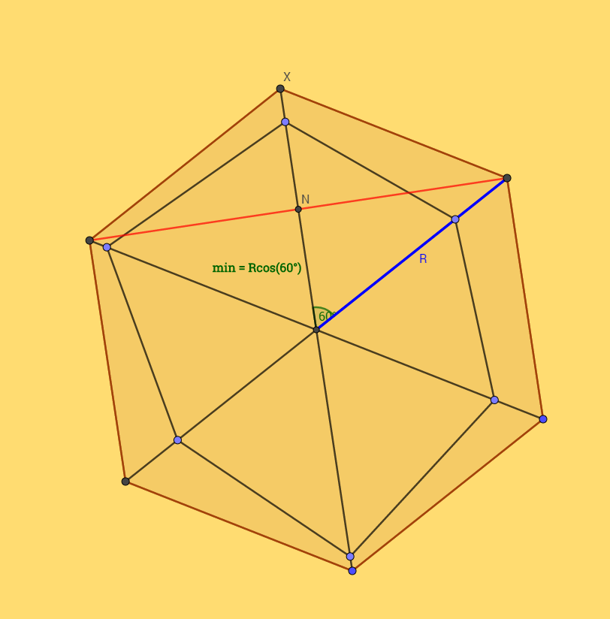
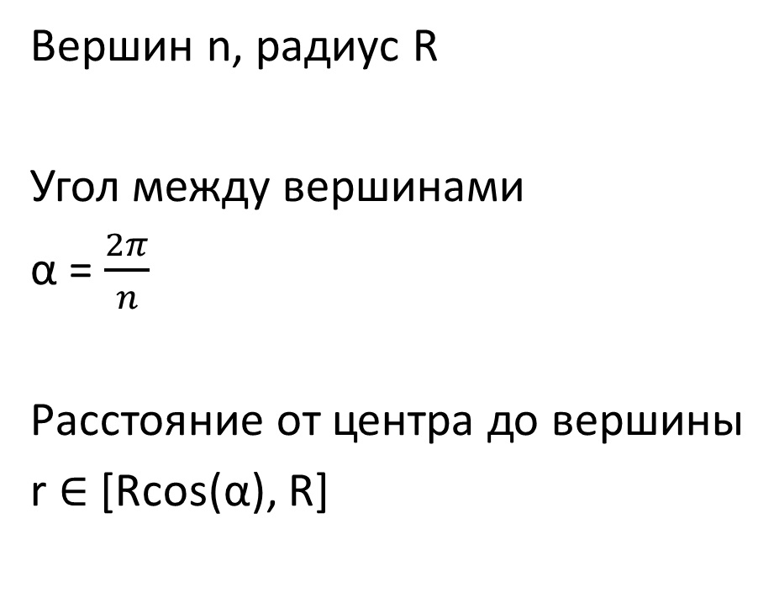
Немножко о генерации многоугольников
Вершин n, радиус R
Угол между вершинами
α = $\frac{2π}{n}$
Расстояние от центра до вершины
r ∈ [Rcos(α), R]

Slide 6
How it works
Не только лишь все фигуры могут проникать в другие, другие также могут проникать во все
Проходим по всем парам тел и проверяем, есть ли среди них потенциально столкнувшиеся (т.е. на расстоянии не больше двух радиусов)
Проходим по вершинам потенциально столкнувшихся и проверяем, не находится ли какая-то из них внутри другого многоугольника
Растаскиваем тела от проникновения до касания, Magicсчитаем и придаем им импульсы

Slide 7
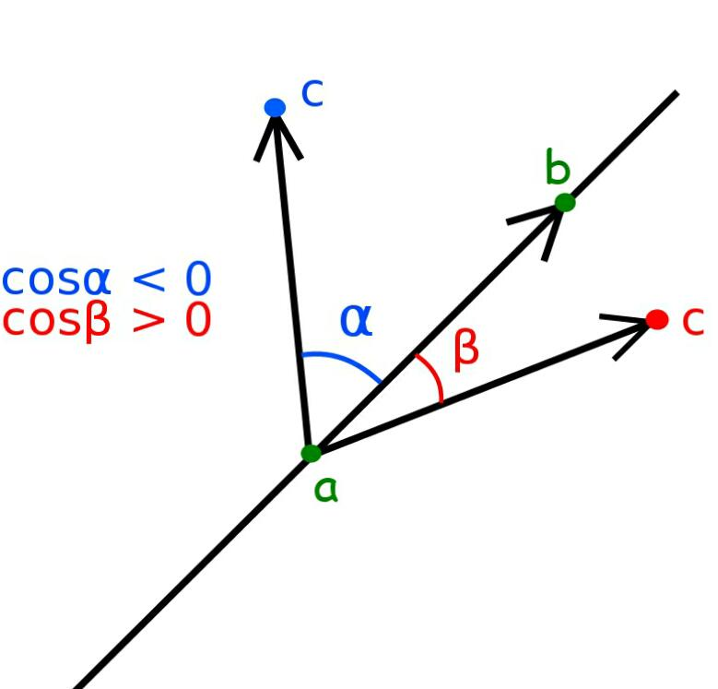
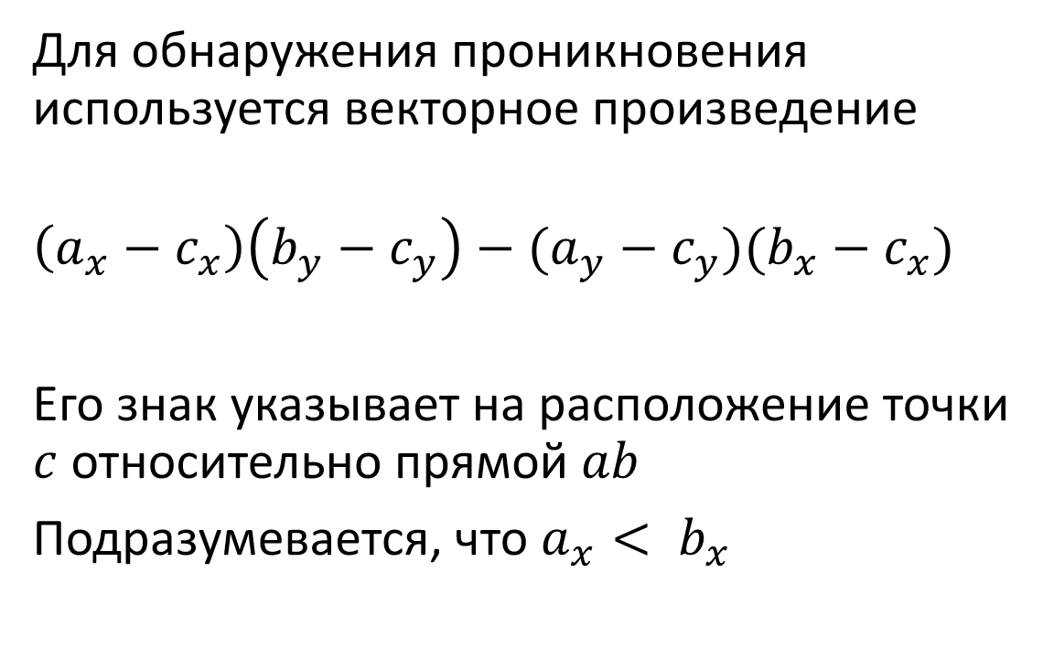
Some details
Для обнаружения проникновения используется векторное произведение
$$\left(a_{x}−c_{x}\right)\left(b_{y}−c_{y}\right)−(a_{y}−c_{y})(b_{x}−c_{x})$$
Его знак указывает на расположение точки $c$ относительно прямой $ab$
Подразумевается, что $a_{x}< b_{x}$

Slide 8
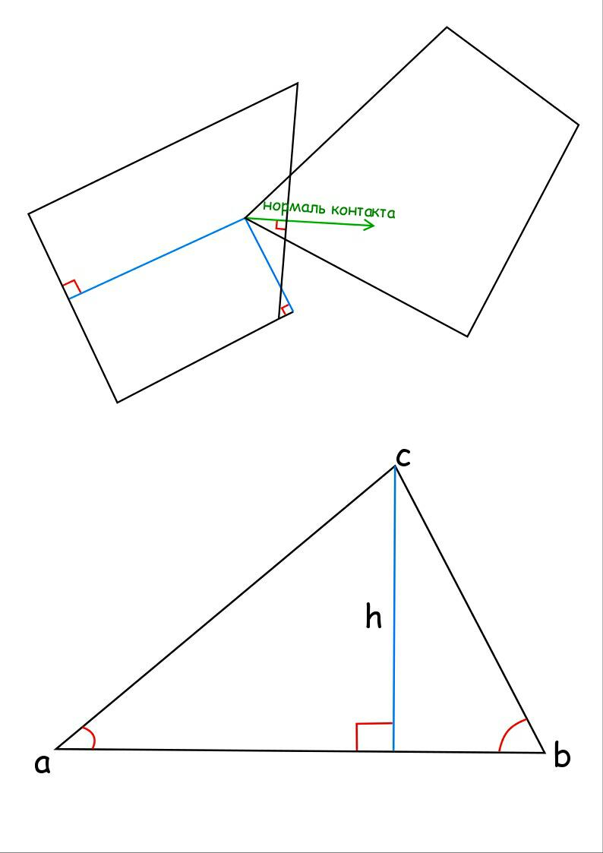
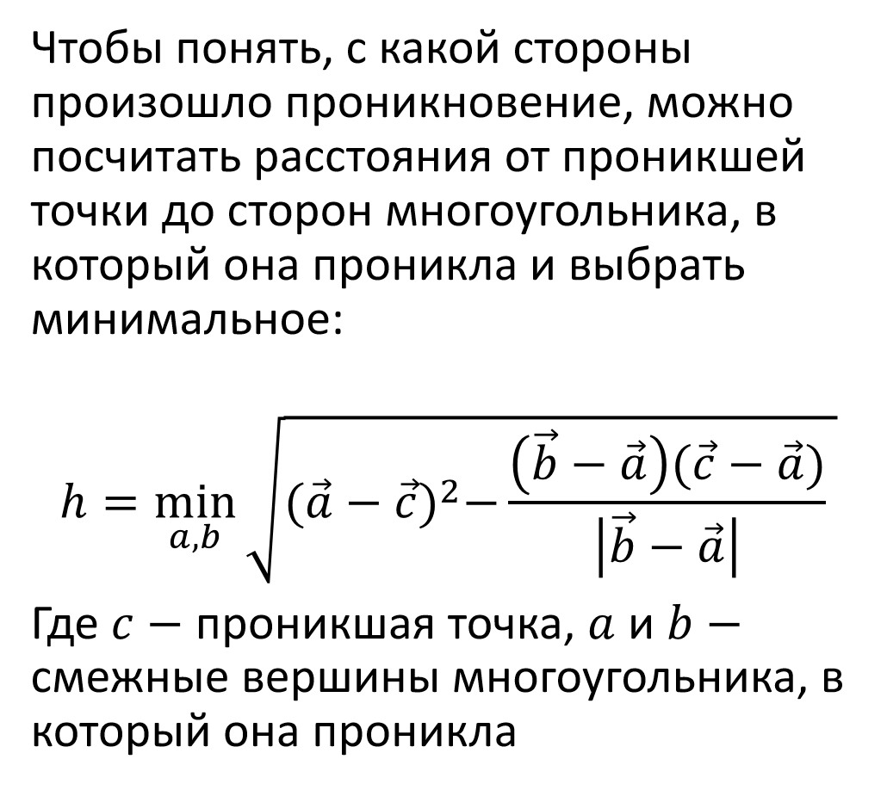
We need to go deeper
Чтобы понять, с какой стороны произошло проникновение, можно посчитать расстояния от проникшей точки до сторон многоугольника, в который она проникла и выбрать минимальное:
$$h=\min_{a, b}{\sqrt{{(\vec{a}−\vec{c})}^{2}−\frac{\left(\vec{b}−\vec{a}\right)(\vec{c}−\vec{a})}{\left|\vec{b}−\vec{a}\right|} }}$$
Где $c−$ проникшая точка, $a$ и $b−$ смежные вершины многоугольника, в который она проникла
α
β

Slide 9
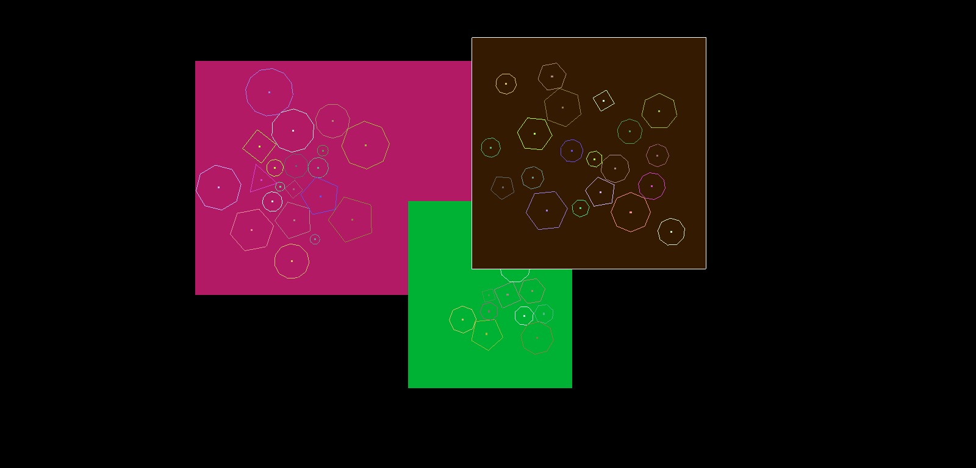
Всё было так просто?
Не всё. Вот так, например, было с правильными многоугольниками:

Slide 10
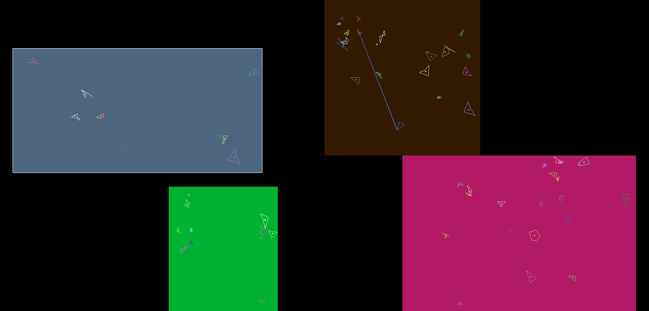
А так стало после введения рандомизации:

Slide 11
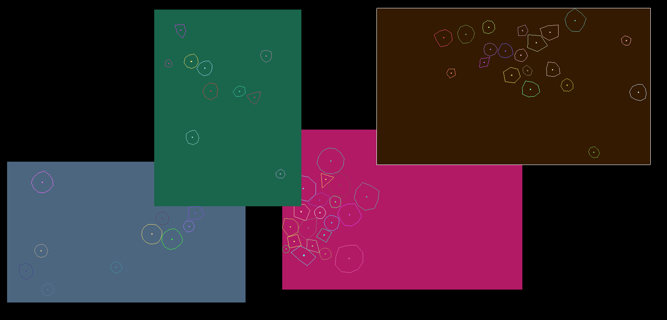

Slide 12
